Slide 1
DATA SCIENCE & STATISTICAL COMPUTING
Estatística
Python
Prof. MEng. Daniel de Souza Carvalho
profdaniel.carvalho@fiap.com.br
@danielscarvalho

Slide 2
Computação – Bibliografia online
GitHub Copilot - VS Code
Criar uma conta no GitHub
Instalar extensão do Copilot
Testes…
AI Pairing
Notes:
Introdução: "Começamos explorando o Pandas, uma ferramenta essencial no kit de ferramentas de qualquer cientista de dados. O que torna o Pandas tão valioso é sua capacidade de manipular e analisar dados com eficiência."
Definição de Pandas: "O Pandas é mais do que uma biblioteca; é um meio poderoso para lidar com dados de maneira que seja tanto intuitiva quanto rica em recursos. Isso se deve às suas estruturas de dados otimizadas."
Benefícios do Pandas: "Com o Pandas, você não só consegue realizar operações complexas com poucas linhas de código, mas também mantém seus dados organizados e acessíveis."

Slide 3
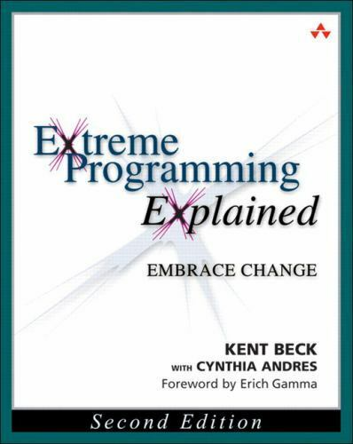

Computação – Bibliografia online
Livros online (PDF ou Site HTML)
Extreme Programming (XP)
Pairing - Pair programming
Introdução a Informática
Leitura obrigatória para formação
do Engenheiro de Software
Notes:
Introdução: "Começamos explorando o Pandas, uma ferramenta essencial no kit de ferramentas de qualquer cientista de dados. O que torna o Pandas tão valioso é sua capacidade de manipular e analisar dados com eficiência."
Definição de Pandas: "O Pandas é mais do que uma biblioteca; é um meio poderoso para lidar com dados de maneira que seja tanto intuitiva quanto rica em recursos. Isso se deve às suas estruturas de dados otimizadas."
Benefícios do Pandas: "Com o Pandas, você não só consegue realizar operações complexas com poucas linhas de código, mas também mantém seus dados organizados e acessíveis."

Slide 4
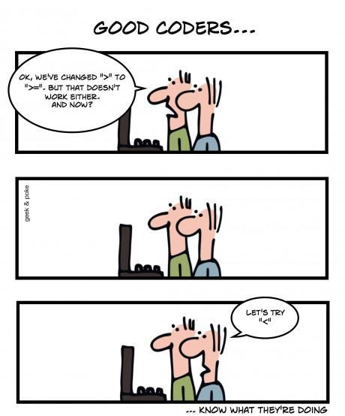
Pairing

